Slide 1
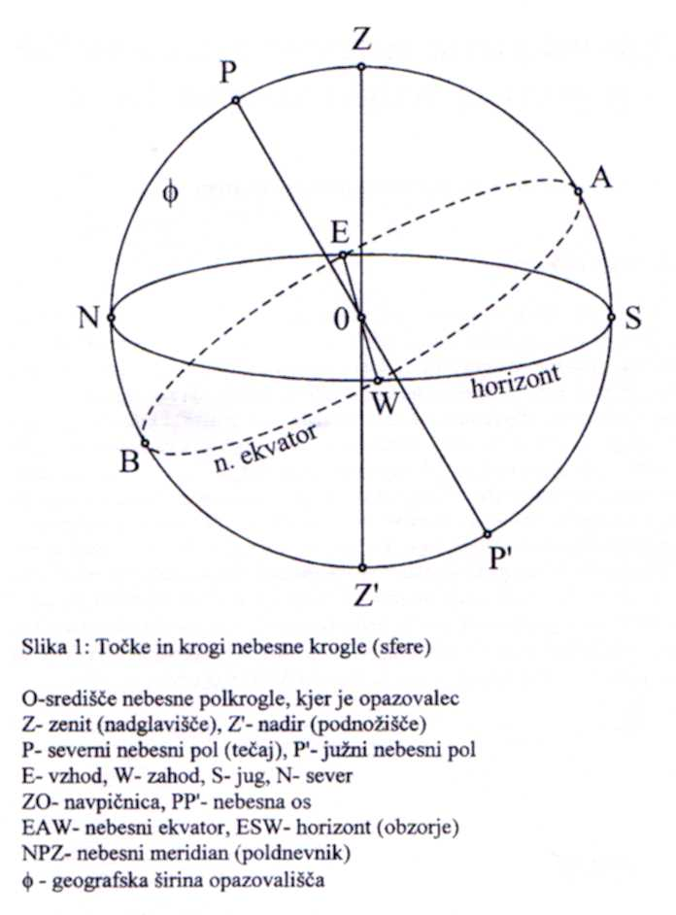

Slide 2
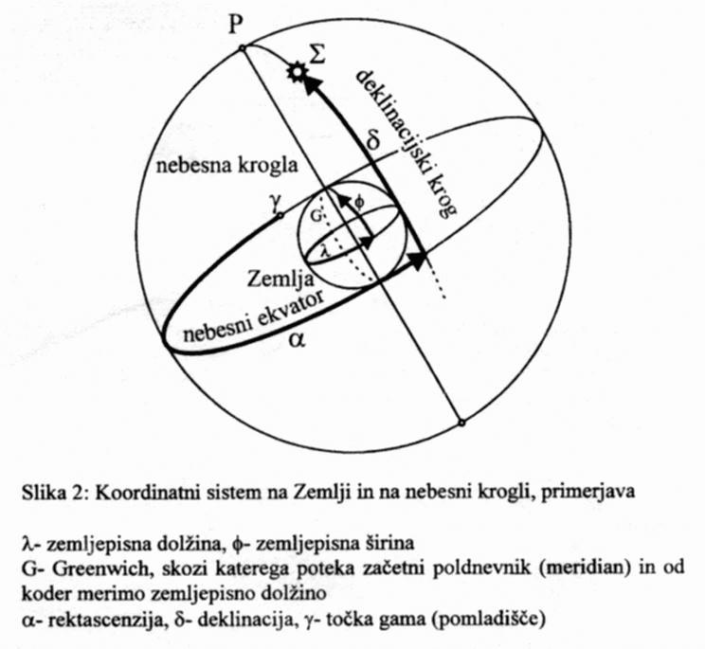

Slide 3
Kulminacija
Kulminacija je v astronomiji trenutek (čas), ko nebesno telo pri svojem gibanju po nebesni krogli doseže največjo (najnižjo) altitudo nad (pod) horizontom. To pomeni tudi, da je to čas ko nebesno telo prečka nebesni poldnevnik opazovalca.

Slide 4
Kulminacija
Vsako nebesno telo prečka nebesni poldnevnik dvakrat dnevno. Ko je telo na najvišji točki nebesne krogla pravimo, da je to zgornja kulminacija. Prav tako je telo vsak dan enkrat v najnižji točki, to je spodnja kulminacija. Običajno pod izrazom »kulminacija« mislimo zgornjo kulminacijo nebesnega telesa. Za opazovalce na severni polobli je zgornja točka kulminacije v smeri od severnega pola proti jugu ali pa je pod horizontom.

Slide 5
Kulminacija
V odvisnosti od altitude nebesnega telesa lahko nastopijo trije primeri:
zgornja kulminacija je nad obzorjem, spodnja je pod obzorjem (telo vzhaja in zahaja)
zgornja in spodnja kulminacija je nad obzorjem (telo nikoli ne zaide)
zgornja in spodnja kulminacija sta vedno pod obzorjem (telo nikoli ne vzide, nikoli ni vidno)

Slide 6
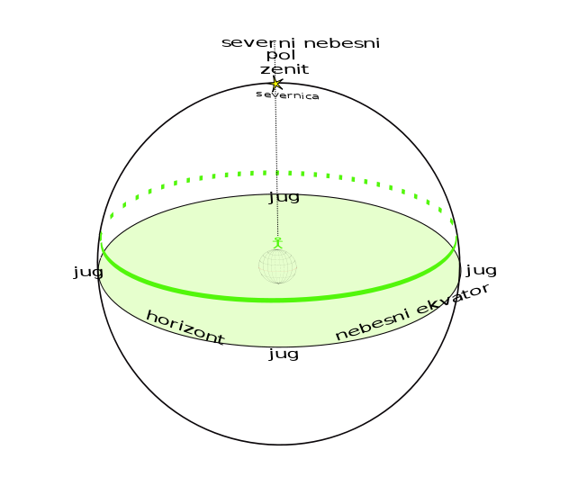
Gibanje nebesnih teles na severnem polu

Slide 7
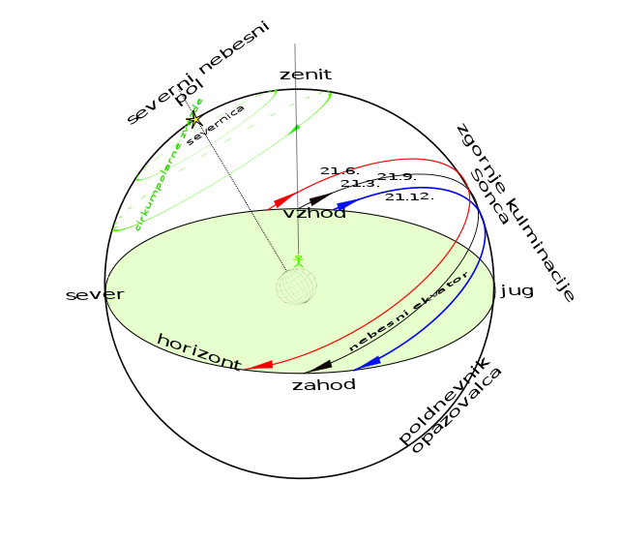
Gibanje nebesnih teles na severnih geografskih širinah

Slide 8
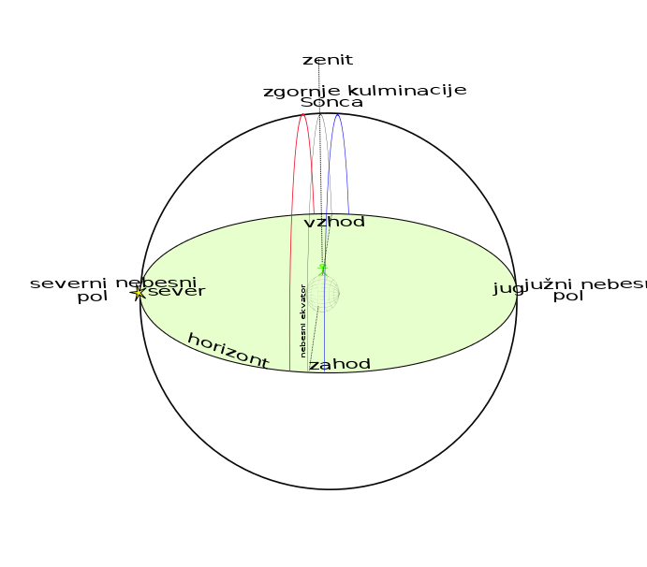
Gibanje nebesnih teles na ekvatorju

Slide 9
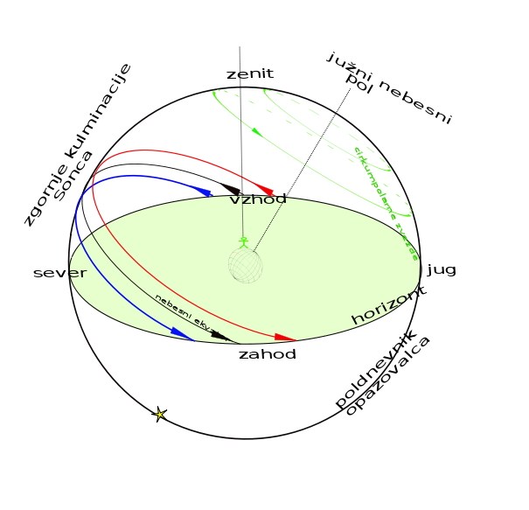
Gibanje nebesnih teles na južnih geografskih širinah

Slide 10
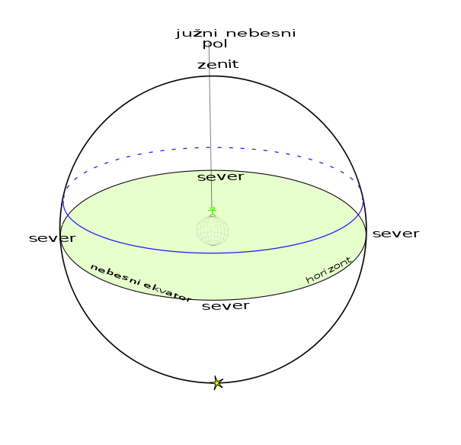
Gibanje nebesnih teles na južnem polu

